Slide 1
Warsztaty etnograficzne „SOWA MĄDRA GŁOWA” Grupa 0a

Slide 2
20 września w grupie 0a miały miejsce warsztaty etnograficzne pt. „Sowa mądra głowa”.
Pani prowadząca opowiedziała Nam ciekawostki o różnych ptakach, między innymi o sowie.
Przyniosła też wiele pomysłowych, tradycyjnych zabawek wykonanych głównie z drewna.
Na koniec dzieci otrzymały specjalne zadanie
– każde dziecko musiało stworzyć sówkę z torebki śniadaniowej i waty.
To były bardzo ciekawe zajęcia !

Slide 3
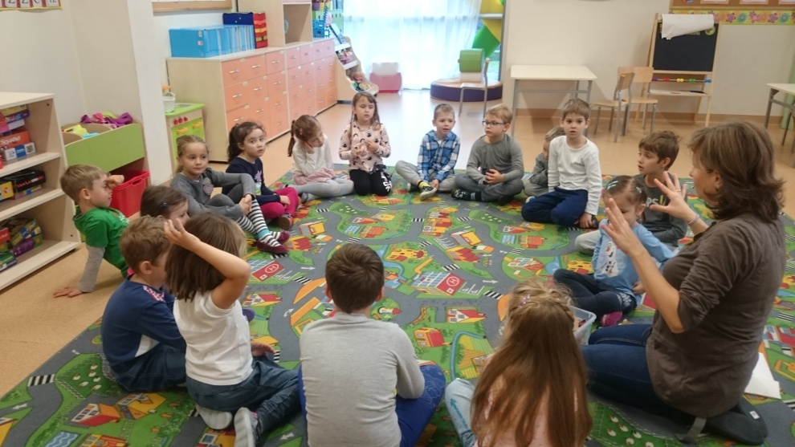

Slide 4
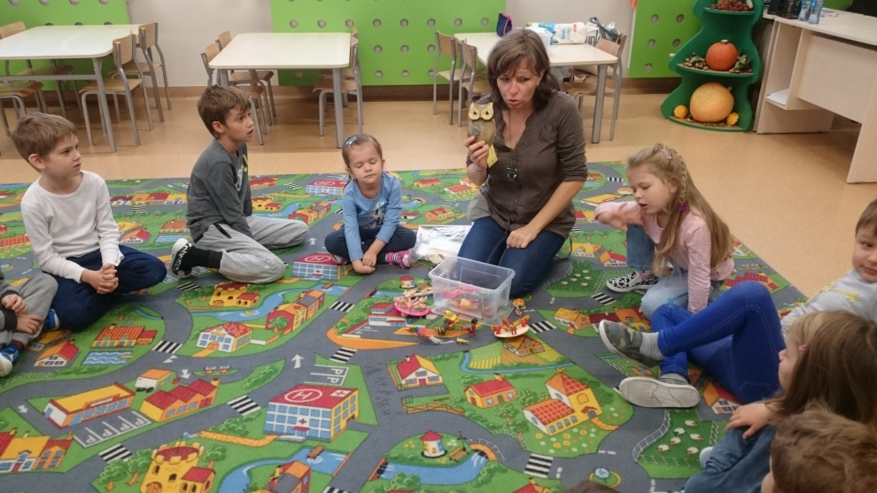
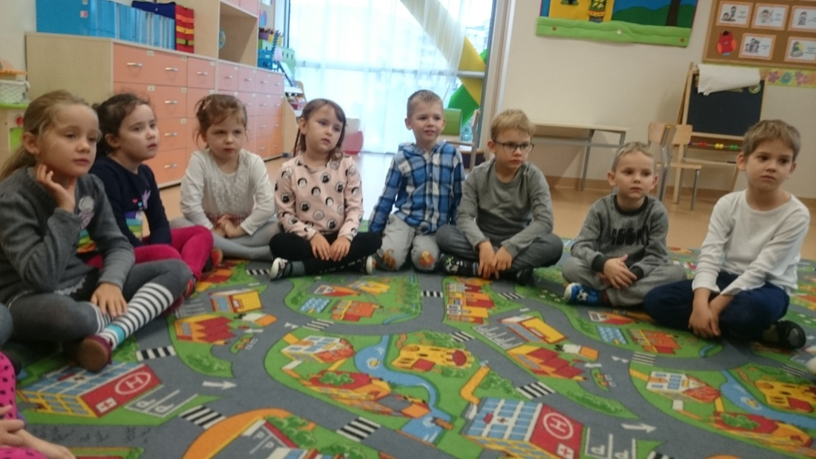
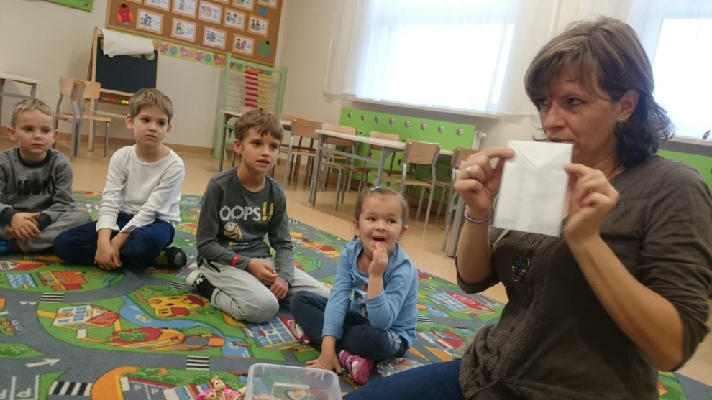
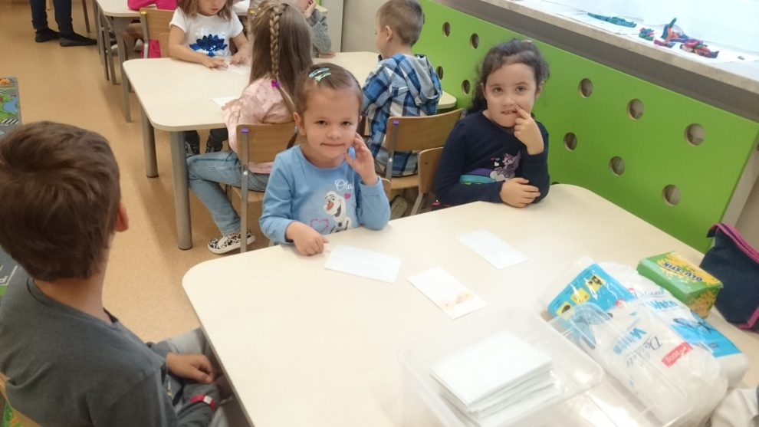

Slide 5
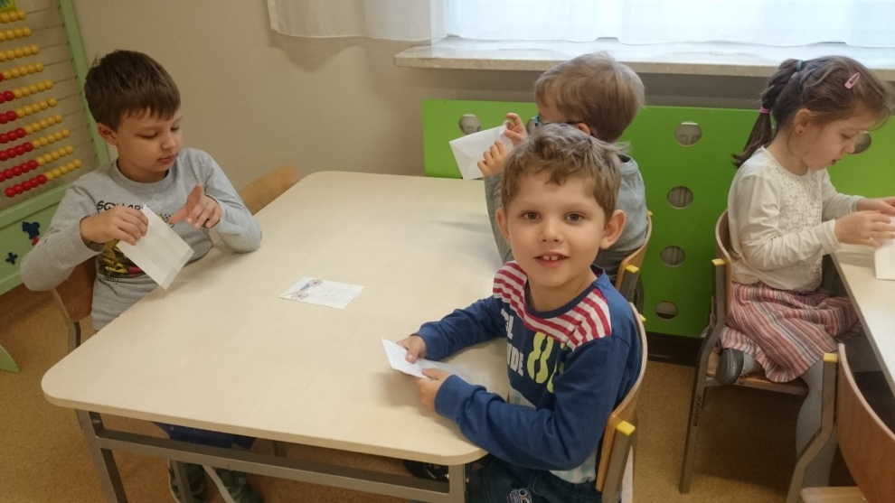
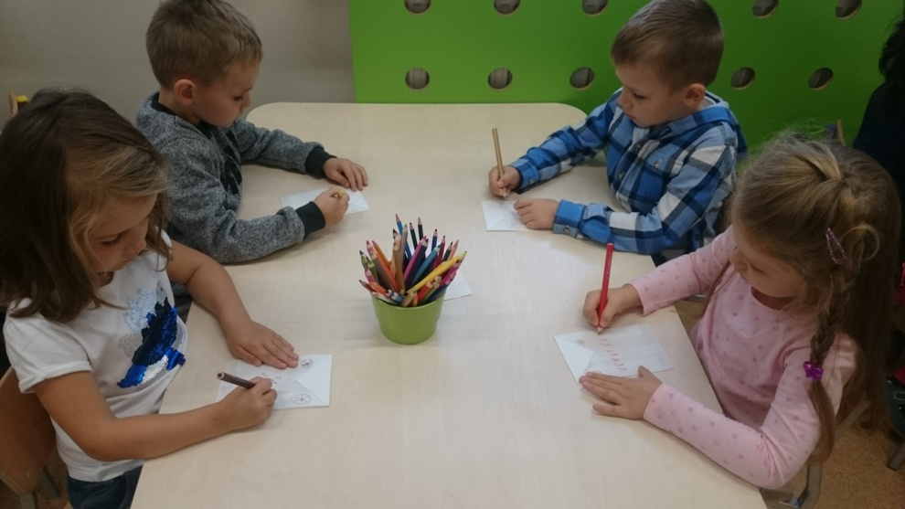
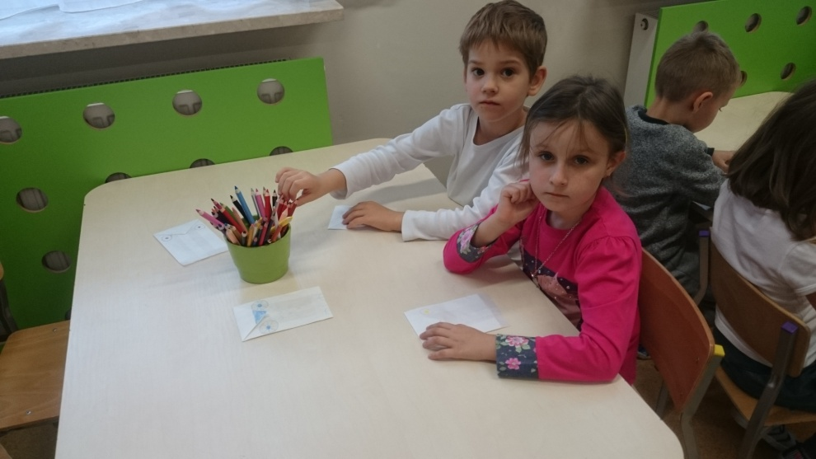

Slide 6
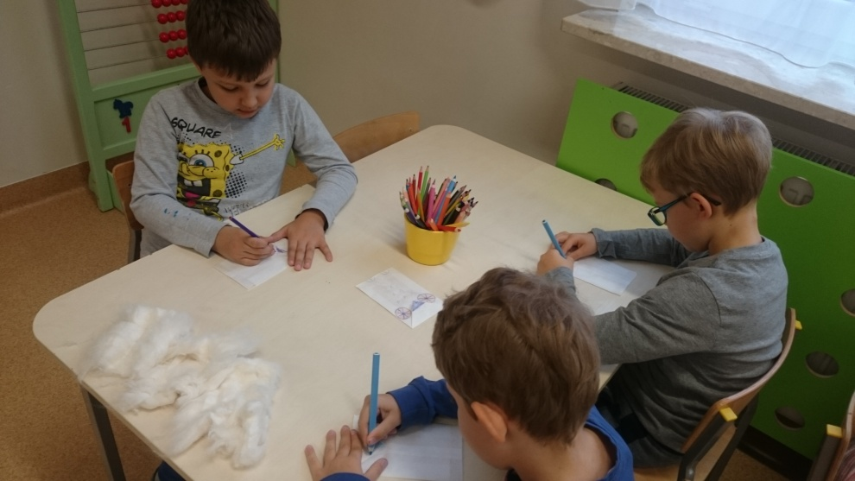
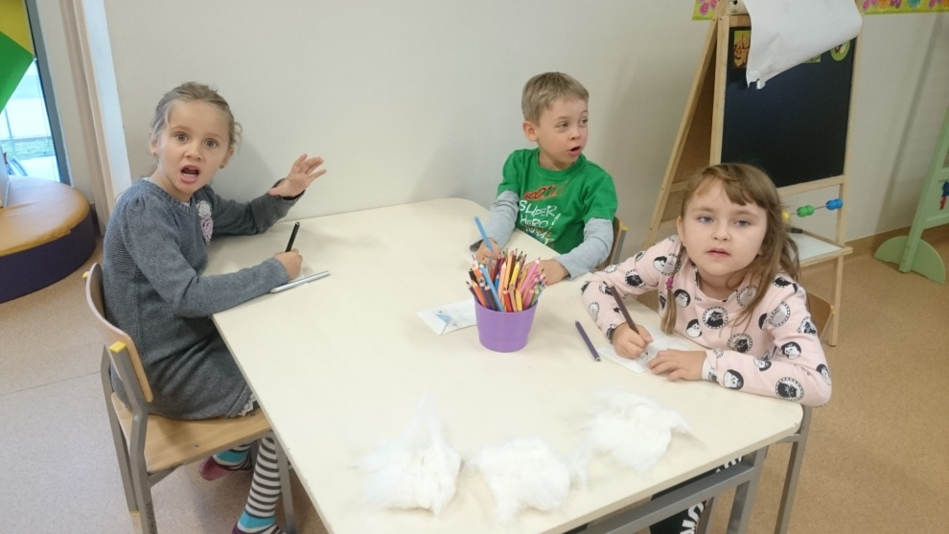
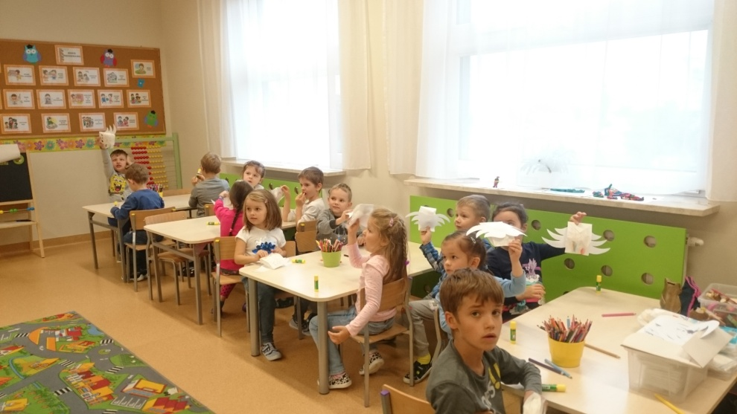
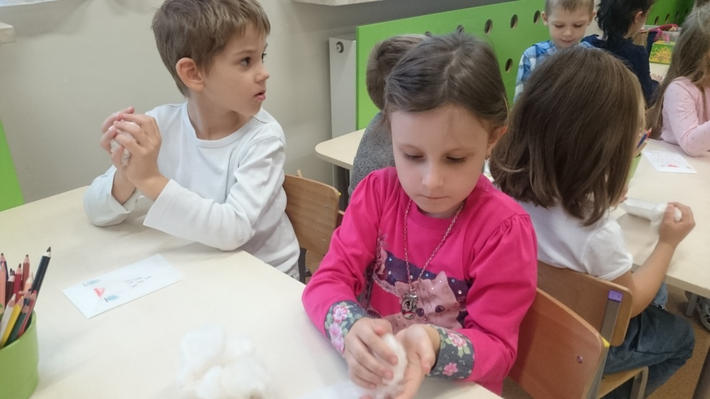

Slide 7
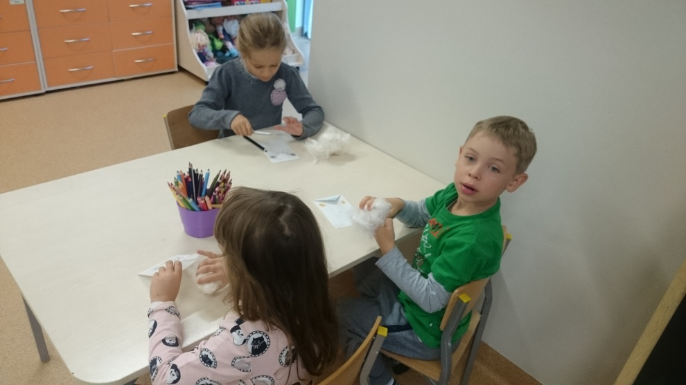
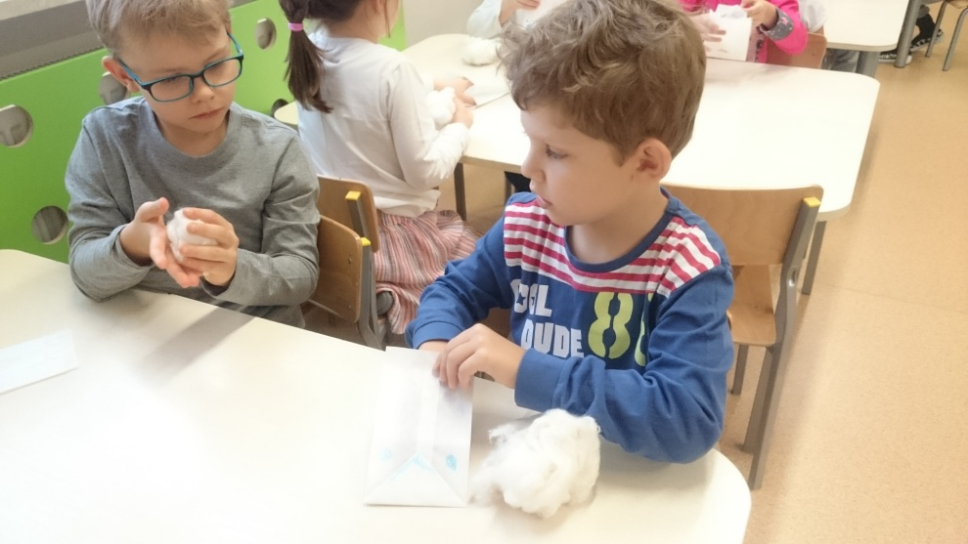
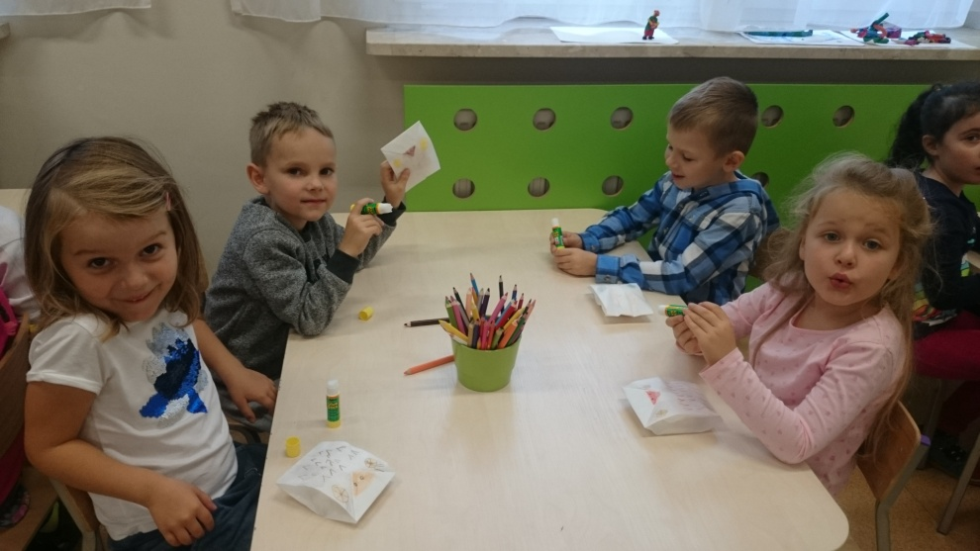
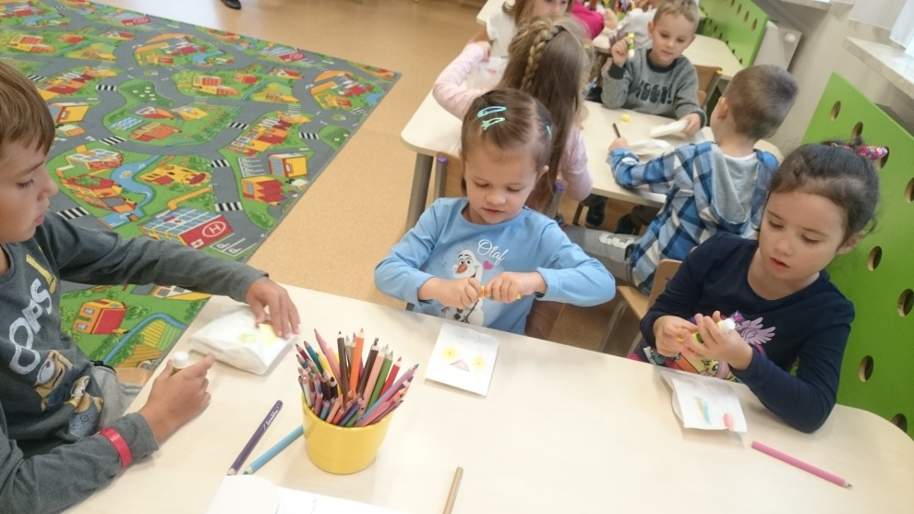

Slide 8
